Slide 1
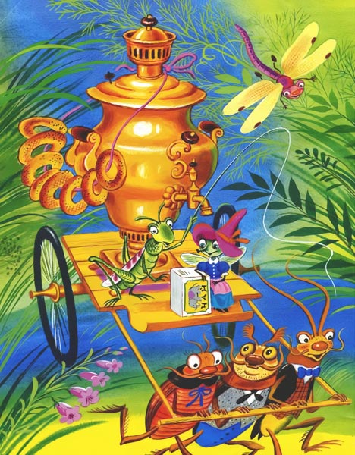

Slide 2
Рациональное поведение
допущение, предполагающее, что индивидуальное поведение определяется стремлением к увеличению имеющихся благ; способность отвергать автоматические эмоциональные решения.
это продуманное поведение, предполагающее сопоставление результатов действия с затратами.

Slide 3
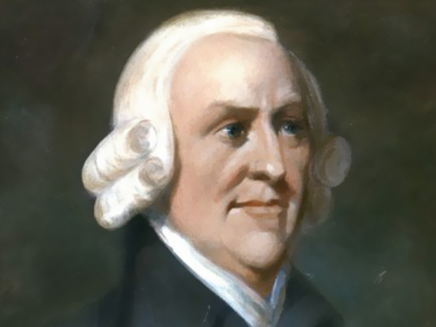

Slide 4
Закон рынка
Спрос рождает предложение.
Чем дешевле товар, тем выше спрос.
Чем дороже товар, тем меньше спрос.
Сделка должна быть взаимовыгодной.
Реклама двигатель торговли.
Деньги должны делать деньги.
Чем быстрее товарооборот, тем больше прибыль.

Slide 5
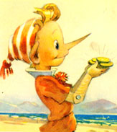
Буратино выкопал ямку. Сказал три раза шёпотом: «Крекс, фекс, пекс», положил в ямку четыре золотые монеты, засыпал, из кармана вынул щепотку соли, посыпал сверху. Набрал из лужи пригоршню воды, полил.

Slide 6
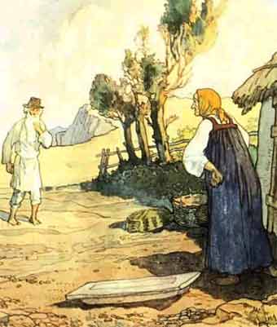
Вот неделя, другая проходит,
Еще пуще старуха вздурилась;
Опять к рыбке старика посылает:
«Воротись, поклонись рыбке:
Не хочу быть столбовою дворянкой,
А хочу быть вольною царицей
Смилуйся, государыня рыбка!
Опять моя старуха бунтует:
Уж не хочет быть она дворянкой,
Хочет быть вольною царицей»

Slide 7
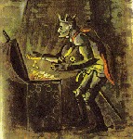
Там царь Кощей над златом чахнет

Slide 8
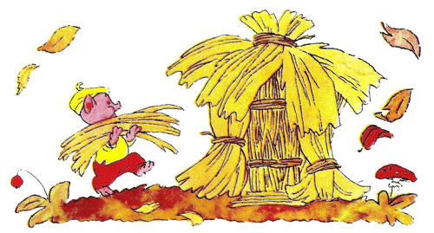
Ниф-Ниф решил, что проще и скорее всего, смастерить дом из соломы. Ни с кем не посоветовавшись, он так и сделал. Уже к вечеру его хижина была готова.

Slide 9
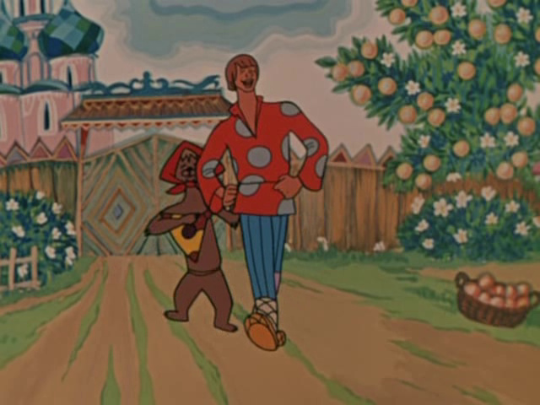
А Балда приговаривал с укоризной: «Не гонялся бы ты, поп, за дешевизной».

Slide 10
Все факторы производства ограничены;
Труд, земля и капитал – факторы производства.
Вывод:

Slide 11
Все факторы производства ограничены.
Капитал – фактор производства.
Капитал – ограниченный фактор производства

Slide 12
